Slide 1
КЛІНІЧНИЙ РЕАБІЛІТАЦІЙНИЙ МЕНЕДЖМЕНТ ПРИ ПОРУШЕННЯХ ОРА
«Рух, як такий, може за своєю дією замінити будь-який лікувальний засіб, але всі лікувальні засоби світу не можуть замінити дію руху»
К.Ж. Тіссо

Slide 2
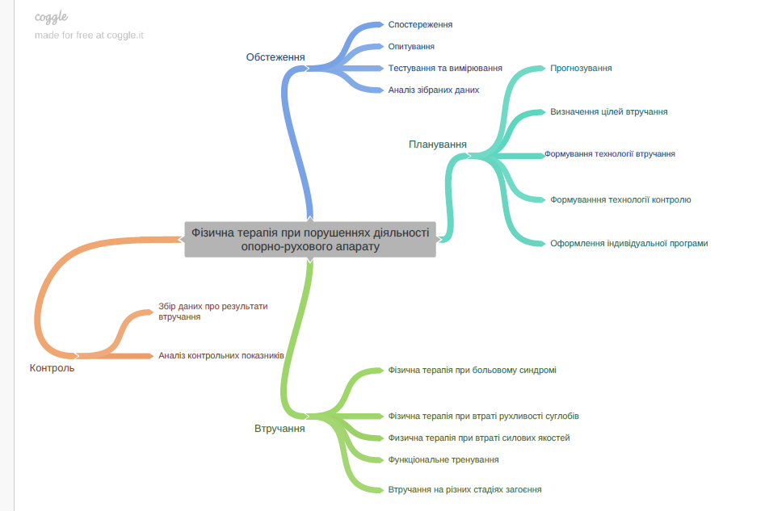

Slide 3
ЗАСОБИ ТА МЕТОДИ РЕАБІЛІТАЦІЙНОГО ВПЛИВУ
(ФІЗИЧНА ТЕРАПИЯ)
Засоби та методи:
• терапевтичні вправи:
- на зменшення болю та набряку
- на розвиток сили
- на розвиток витривалості
- на підтримку амплітуди руху
- на гнучкість
- на мобілізацію суглобів (суглобова гра)
- на рівновагу
- на координацію
• тренування рухових навичок та умінь (функціональне тренування: переміщення у ліжку, навички сидіння, переміщення поза межі ліжка, вставання, стояння, хода, користування допоміжними засобами для ходи та візком, користування протезами, самообслуговування та самодогляд)
• позиціонування
• масаж
• постізометрична релаксація
• преформовані фізичні чинники:
- тепло
- холод
- водні процедури
- преформована електрична енергія

Slide 4
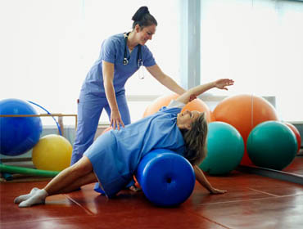
З великого арсеналу засобів та методів фізичної терапії, терапевтичні вправи займають одне з основних ролей, спрямованих на покращення або відновлення особистості функцію або для запобігання дисфункції

Slide 5
Терапевтичні вправи
- це систематичне виконання або виконання запланованих фізичних рухів чи заходів, призначених для того, щоб дати можливість пацієнту чи клієнту усунути або запобігти порушенням функцій та структур тіла, посилити діяльність та участь, знизити ризик, оптимізувати загальний стан здоров'я та покращити фізичну форму та самопочуття.

Slide 6
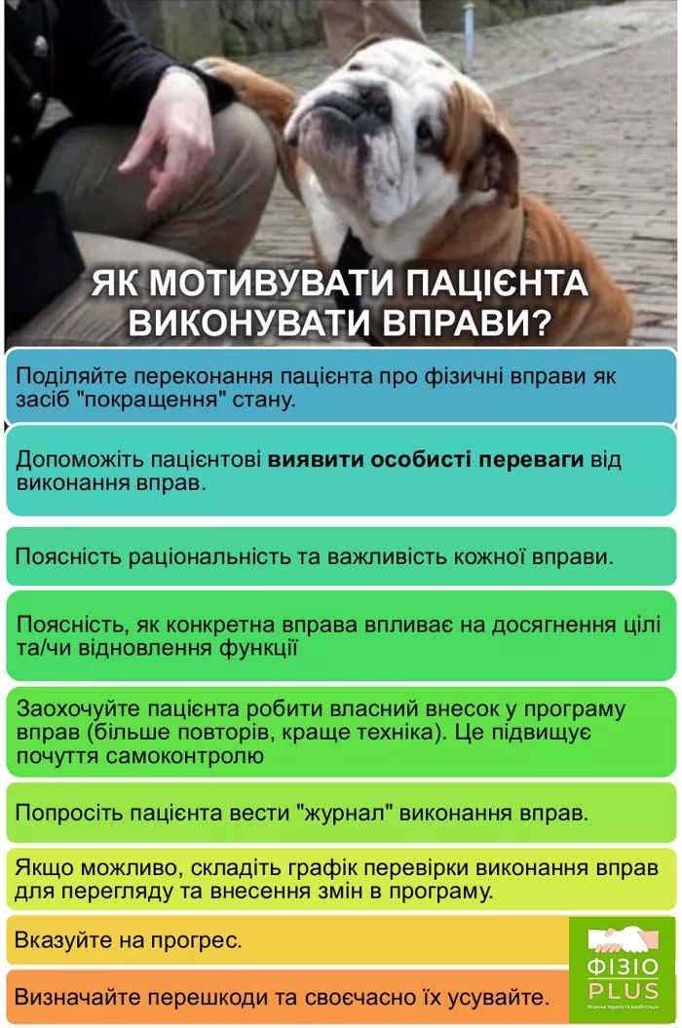

Slide 7
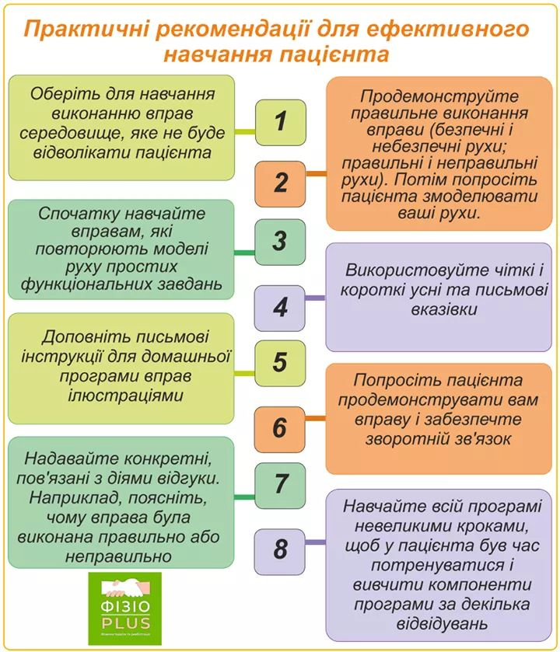

Slide 8
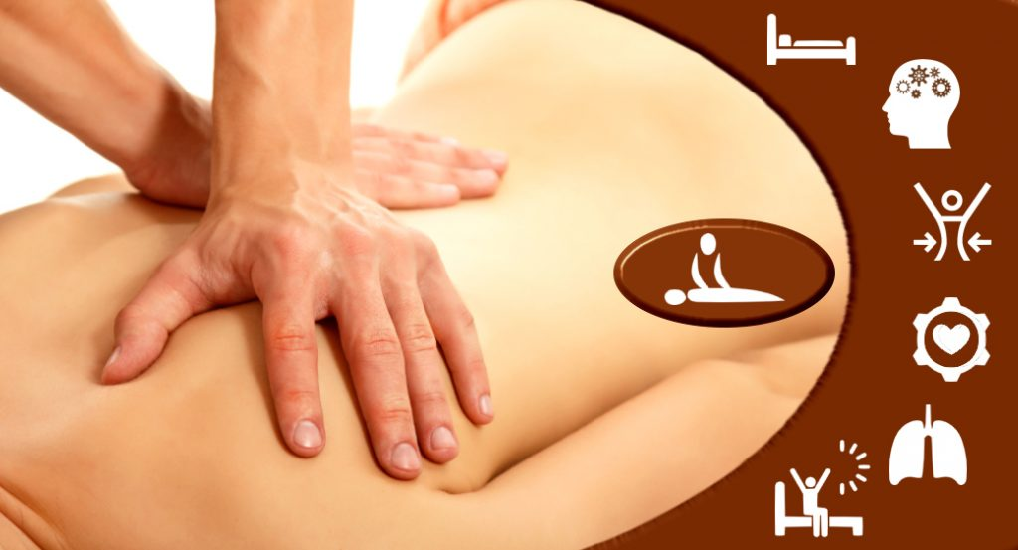
Масаж
метод лікування та профілактики, що представляє собою сукупність прийомів механічного дозованого впливу на різні ділянки поверхні тіла людини, виробленого руками масажиста або спеціальними апаратами

Slide 9
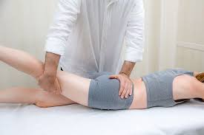
Постізометрична релаксація (ПІР) ефективна техніка мануальної терапії, що полягає у поєднанні короткочасного напруження м’яза (ізометричного скорочення) з його подальшим розслабленням та м’яким пасивним розтягненням, що допомагає зняти м’язові спазми, зменшити біль, відновити нормальний тонус, гнучкість та амплітуду рухів у суглобах, усуваючи блокади.

Slide 10
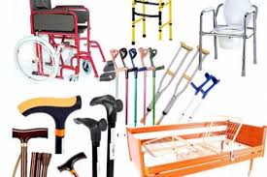
Підбір та налаштування допоміжних засобів реабілітації

Slide 11
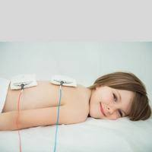
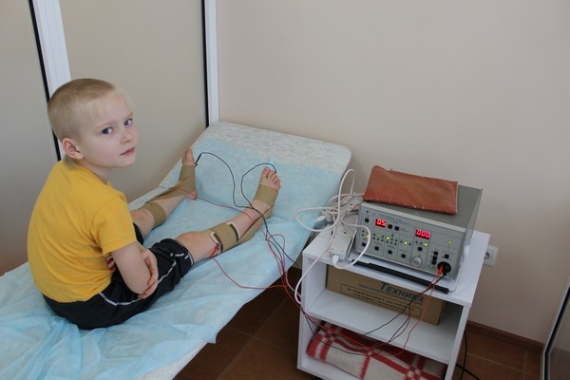
Преформована електрична енергія
метод лікування, який базується на впливі на організм людини різних фізичних факторів: світлових хвиль, магнітного поля, температури, ультразвукового впливу, електричного струму

